Slide 1
전자결재시스템 화면 설계서
문서 이력
버젼 | 일자 | 이력 사항 | 작성자
1.0 | 2019-09-16 | 초안 작성 | 이진호
1.1 | 2019-09-17 | 페이지 1개 추가 및 목차 페이지 내용 변경 | 이진호
1.2 | 2019-09-19 | 메인영역 페이지 추가(비밀번호 변경 페이지) 및 양식 수정 | 이진호
1.3 | 2019-10-06 | 전자결재페이지 영역 수정 | 이진호
1.4 | 2019-10-31 | 메인영역 페이지 추가(정보수정 선택페이지) | 이진호
1.5 | 2019-11-13 | 전체 양식 및 내용 수정 | 이진호

Slide 2
목차
1 메인페이지 영역(3 - 21페이지)
2 전자결재 영역(22 – 46페이지)
3 게시판 영역(47 – 57페이지)

Slide 3
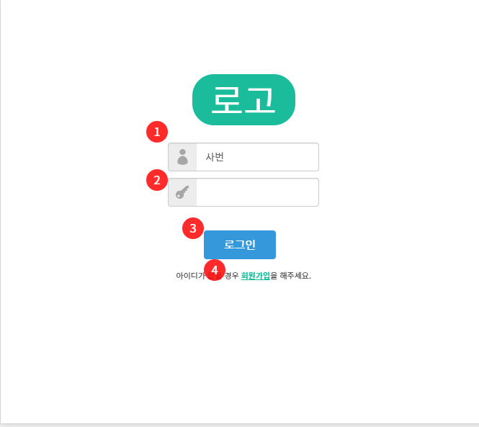
화면코드 | AM-LOG | 로그인 | 담당자 | 김윤경
파일명 | index.html
No. | CRUD | 기능설명
01 | - | 사원번호를 입력 (10자리 숫자)
02 | - | 비밀번호를 입력 (8자리 이상 15자리 이하 숫자,문자,특수문자 포함)
03 | R | Login 버튼을 누르면 입력값을 DB와 대조후 일치하면 메인페이지로 이동, 일치하지 않으면 alert을 출력
 |  | 메인페이지 경로Main01/indexMain.html
04 | - | 하이퍼텍스트를 클릭하면 회원가입페이지로 이동
 |  | 회원가입페이지 경로 Main01/registraion/reg.html

Slide 4
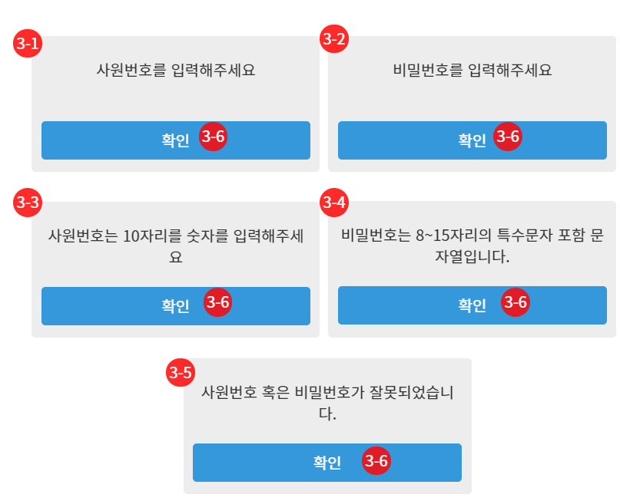
화면코드 | AM-LOG | 로그인 > 로그인 팝업 | 담당자 | 김윤경
파일명 | /index.html
No. | CRUD | 기능설명
3-1 | - | 사원번호를 입력하지 않을 때의 경고메시지
3-2 | - | 사원번호가 형식에 맞지 않을 시 경고메시지
3-3 | - | 비밀번호를 입력하지 않을 때의 경고메시지
3-4 | - | 비밀번호가 형식에 맞지 않을 시 경고메시지
3-5 | - | 아이디 혹은 비밀번호가 db에 있는 값과 다를 시 경고메시지
3-6 | - | 확인버튼을 누르면 로그인 페이지로 이동
 |  | 로그인페이지 경로 index.html

Slide 5
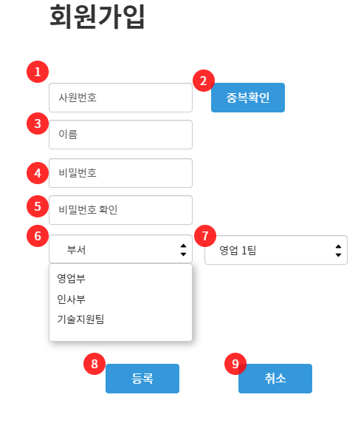
화면코드 | AM-LOG-REG | 로그인 > 회원가입 | 담당자 | 김윤경
파일명 | Main01/registraion/reg.html
No. | CRUD | 기능설명
01 | - | 사원번호(10자리 숫자)를 입력
02 | R | 사원번호의 중복여부 확인. 클릭시 새창으로 중복을 확인한다.
 |  | 사원번호 중복확인페이지 경로 Main01/registration/enoCheck.html
03 | - | 이름 입력
04 | - | 비밀번호(8자리 이상 15자리 이하 숫자,문자,특수문자 포함)를 입력
05 | - | 비밀번호 확인 입력
06 | - | 부서의 대분류 선택
07 | - | 부서 소분류 선택
08 | U | 등록 클릭시 팝업창에 사용자이름과 함께 가입완료 메시지 출력 후 로그인페이지로 이동, 형식에 맞지 않을 시 각 요소의 경고 메시지 출력
09 | - | 취소 클릭 시 경고메시지 출력 후 로그인페이지로 이동
 |  | 메인페이지 경로 index.html

Slide 6
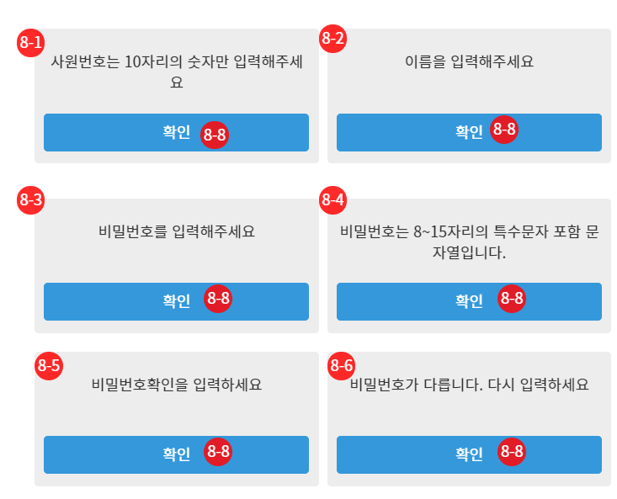
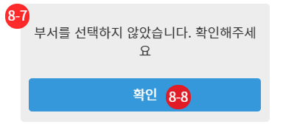
화면코드 | AM-LOG-REG | 로그인 > 회원가입 > 회원가입 팝업 | 담당자 | 김윤경
파일명 | Main01/registraion/reg.html
No. | CRUD | 기능설명
8-1 | - | 사원번호를 입력하지 않을 때의 경고메시지
8-2 | - | 이름을 입력하지 않을 시 경고메시지
8-3 | - | 비밀번호를 입력하지 않을 때의 경고메시지
8-4 | - | 비밀번호가 형식에 맞지 않을 시 경고메시지
8-5 | - | 비밀번호 확인을 입력하지 않을 시 경고메시지
8-6 | - | 비밀번호와 비밀번호 확인이 다를 시 경고메시지
8-7 | - | 부서를 선택하지 않을 시 경고메시지
8-8 | - | 확인버튼을 누르면 회원가입 페이지로 이동
 |  | 회원가입페이지 경로 Main01/registration/reg.html

Slide 7
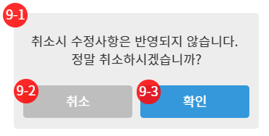
화면코드 | AM-LOG-REG | 로그인 > 회원가입 > 회원가입 팝업 | 담당자 | 김윤경
파일명 | Main01/registraion/reg.html
No. | CRUD | 기능설명
9-1 | - | 취소 버튼을 누르면 해당 확인메시지가 출력됨
9-2 | - | 취소 버튼을 누르면 현재 페이지에 머무름내용은 지워지지 않음
9-3 | - | 확인 버튼을 누르면 로그인 페이지로 이동
 |  | 로그인페이지 경로 index.html

Slide 8
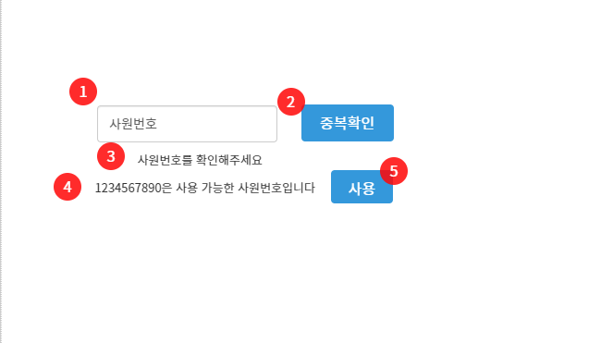
화면코드 | AM-LOG-REG-CHK | 로그인 > 회원가입>사원번호 중복확인 | 담당자 | 김윤경
파일명 | Main01/registration/enoCheck.html
No. | CRUD | 기능설명
01 | - | 회원가입 페이지에 연동된 사원번호가 자동으로 입력됨
02 | R | 사원번호의 중복여부 확인 중복일 경우 경고메시지를 중복이 아닐경우 사용버튼을 출력
03 | R | 중복일 경우 메시지를 출력
04 | R | 중복이 아닐경우 메시지와 사용 버튼을 출력
05 | R | 사용버튼 클릭 시 회원가입페이지로 이동 입력한 사원번호가 회원가입페이지의 사원번호란에 표시됨
 |  | 회원가입페이지 경로 Main01/registration/reg.html

Slide 9
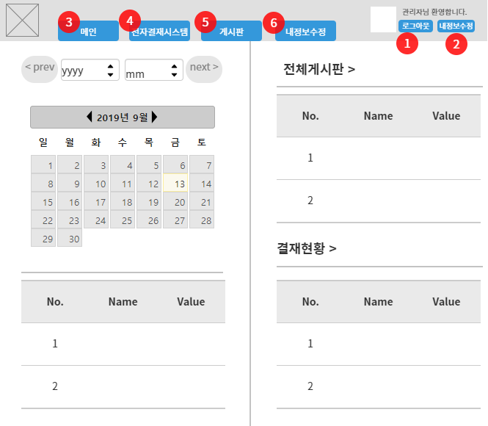
화면코드 | AM-MAI | 메인 페이지 | 담당자 | 김윤경
파일명 | Main01/indexMain.html
No. | CRUD | 기능설명
01 | R | 로그아웃 클릭시 로그인페이지로 이동
 |  | 로그인페이지 경로 index.html
02 | R | 내정보수정 클릭시 내정보수정 확인페이지로 이동
 |  | 내정보수정 확인페이지 경로 Main01/member/confirm.html
03 | - | 메인탭 클릭시 메인페이지로 이동
 |  | 메인페이지 경로 Main01/indexMain.html
04 | - | 전자결재시스템 탭 클릭시 전자결재 메인페이지로 이동
 |  | 전자결재시스템페이지 경로 Approval01/docList.html
05 | - | 게시판 탭 클릭시 게시판 메인페이지로 이동
 |  | 게시판메인페이지 경로 Board01/noticeBoardMain.html
06 | - | 내정보수정 탭 클릭시 내정보수정 확인페이지로 이동
 |  | 내정보수정확인 페이지 경로 Main01/member/confirm.html

Slide 10
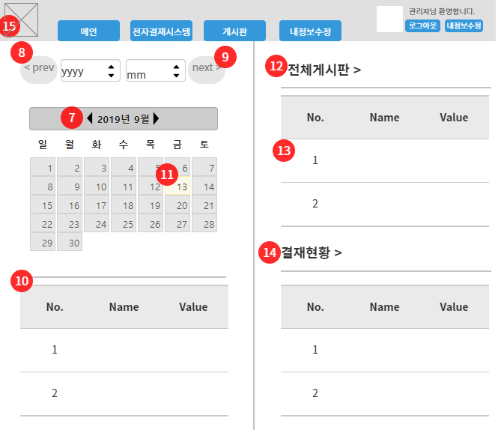
화면코드 | AM-MAI | 메인 페이지 | 담당자 | 김윤경
파일명 | Main01/indexMain.html
No. | CRUD | 기능설명
07 | - | 달력 기본값은 현재 월
08 | - | prev버튼 클릭 시 한달 전으로 이동
09 | - | next버튼 클릭시 한달 뒤로 이동
10 | R | 달력 밑 섹션에 현재 로그인 상태 및 이번 달 일정을 출력
11 | C | 달력 날짜 클릭시 일정 추가 일정 추가시 이번달 일정에 출력
12 | - | 전체게시판 텍스트 클릭시 게시판 메인페이지로 이동
 |  | 게시판메인페이지 경로 Board01/noticeBoardMain.html
13 | - | 전체게시판 게시물 클릭시 해당 게시물 상세페이지로 이동
14 | - | 결재현황 텍스트 클릭시 결재 메인 페이지로 이동
 |  | 전자결재시스템 페이지 경로 Approval01/docList.html
15 | - | 로고 클릭시 메인화면으로 이동
 |  | 메인페이지 경로 Main01/indexMain.html

Slide 11
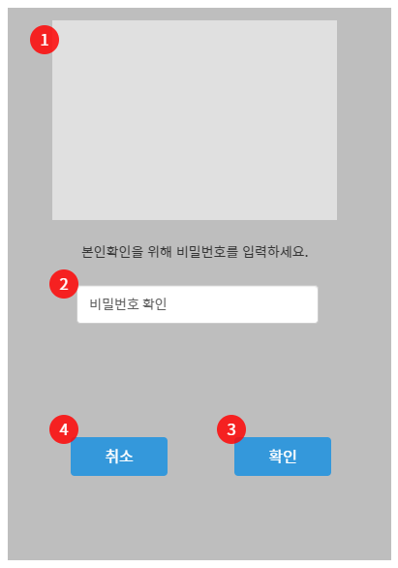
화면코드 | AM-MAI-CON | 메인 > 정보확인 페이지 | 담당자 | 김윤경
파일명 | Main01/member/confirm.html
No. | CRUD | 기능설명
01 | R | 현재 프로필 사진 출력
02 | R | 비밀번호 입력
03 | R | 확인버튼 클릭시 비밀번호가 맞지 않으면 경고메시지 출력 일치시 정보 수정선택페이지로 이동
 |  | 정보수정선택페이지 경로 Main01/member/select.html
04 | - | 취소버튼 클릭 시 메인페이지로 이동
 |  | 메인페이지 경로 Main01/indexMain.html

Slide 12
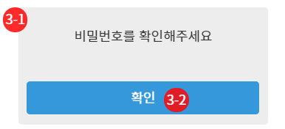
화면코드 | AM-MAI-CON | 메인 > 정보확인 페이지 > 정보확인 페이지 팝업 | 담당자 | 김윤경
파일명 | Main01/member/confirm.html
No. | CRUD | 기능설명
3-1 | - | 비밀번호를 잘못 입력했을 시 또는 비밀번호를 입력하지 않았을 시 경고메시지 출력
3-2 | - | 확인버튼을 누르면 정보확인페이지로 이동
 |  | 정보확인페이지 경로 Main01/member/confirm.html

Slide 13
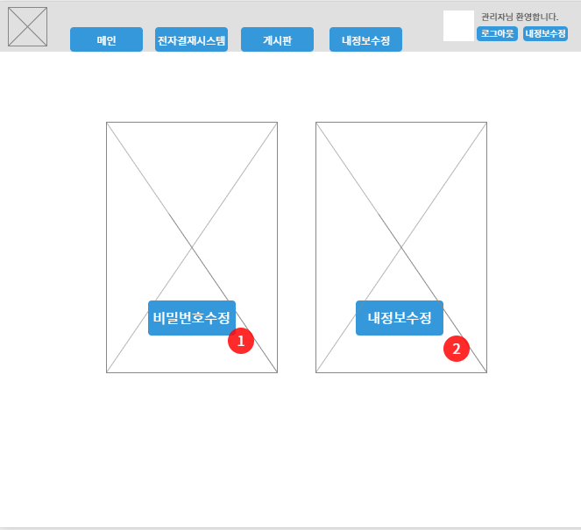
화면코드 | AM-MAI-CON-SEL | 메인 > 비밀번호확인 > 정보수정 선택 | 담당자 | 김윤경
파일명 | Main01/member/select.html
No. | CRUD | 기능설명
01 | - | 비밀번호 수정 클릭시 비밀번호수정페이지로 이동
 |  | 비밀번호수정페이지 경로 Main01/member/pwd.html
02 | - | 내정보 수정 클릭시 내정보수정페이지로 이동
 |  | 내정보수정페이지 경로 Main01/member/change.html

Slide 14
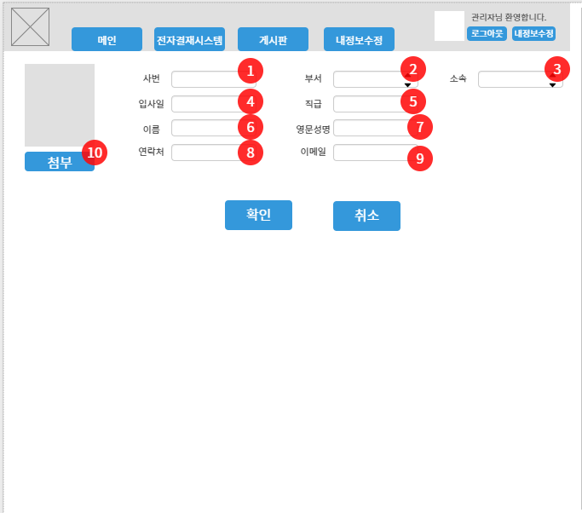
화면코드 | AM-MAI-CON-SEL-UPD | 메인 > 전자결재 메인 > 정보수정 선택 > 내 정보수정 | 담당자 | 김윤경
파일명 | Main01/member/change.html
No. | CRUD | 기능설명
01 | R | 사번은 읽기전용 텍스트로 출력
02 | RU | 현재부서를 출력, select tag로 변경 가능
03 | RU | 소속은 현재부서와 연동되어 부서 선택시 그에 맞는 소속을 출력
04 | R | 입사일은 읽기전용으로 수정 불가능하게 출력
05 | R | 직급은 읽기전용으로 수정 불가능하게 출력
06 | RU | 이름은 텍스트로 출력 수정 가능
07 | RU | 영문성명은 텍스트로 출력 수정 가능
08 | RU | 연락처는 텍스트로 출력 수정 가능
09 | RU | 이메일은 텍스트로 출력 수정 가능
10 | RU | 첨부버튼 클릭 후 이미지를 삽입하면 이미지 영역의 이미지가 변경됨

Slide 15
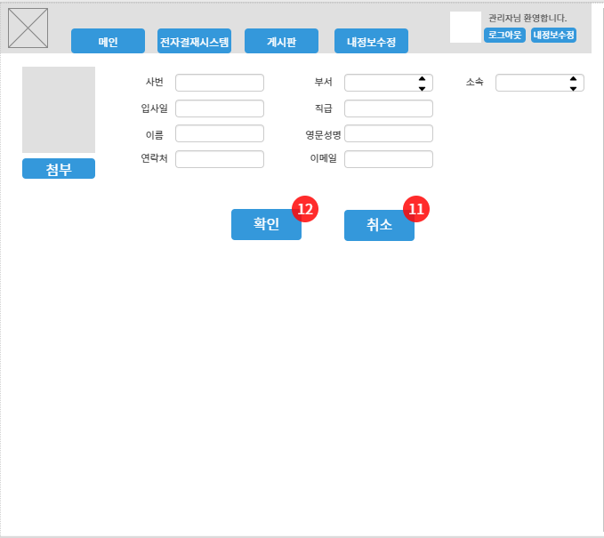
화면코드 | AM-MAI-CON-SEL-UPD | 메인 > 전자결재 메인 > 정보수정 선택 > 내 정보수정 | 담당자 | 김윤경
파일명 | Main01/member/change.html
No. | CRUD | 기능설명
11 | - | 취소 클릭시 “취소시 수정사항은 반영되지 않습니다. 취소하시겠습니까?” 라는 메시지를 출력 후 확인 클릭시 정보수정선택페이지로, 취소 클릭시 페이지 이동을 하지 않음
12 | U | 확인 클릭시 양식에 맞지 않으면 강 항목에 대한 경고메시지를, 일치시 “내정보가 변경되었습니다” 라는 메시지를 출력 후 정보수정선택페이지로 이동
 |  | 정보수정선택 페이지 경로 Main01/member/select.html

Slide 16
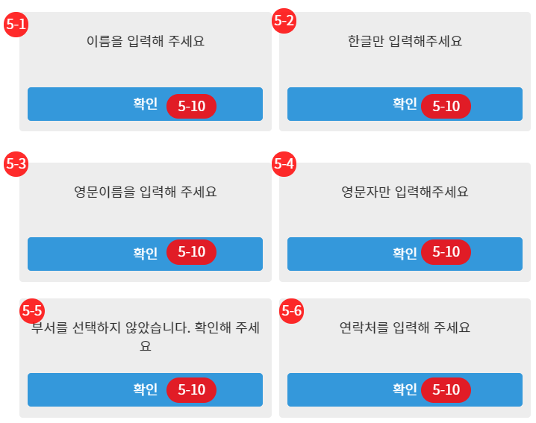
화면코드 | AM-MAI-CON-SEL-UPD | 메인 > 전자결재 메인 > 정보수정 선택 > 내 정보수정 > 내 정보수정 팝업 | 담당자 | 김윤경
파일명 | Main01/member/change.html
No. | CRUD | 기능설명
5-1 | - | 이름을 입력하지 않을 시 경고메시지
5-2 | - | 이름에 한글이 아닌 다른 문자를 입력할 시 경고메시지
5-3 | - | 영문명을 입력하지 않을 시 경고메시지
5-4 | - | 영문명에 영어가 아닌 다른 문자를 입력할 시 경고메시지
5-5 | - | 부서를 선택하지 않을 시 경고메시지
5-6 | - | 연락처를 입력하지 않았을 시 경고메시지
5-10 | - | 확인버튼을 누르면 정보수정 선택페이지로 이동
 |  | 정보수정 선택페이지 경로 Main01/member/select.html

Slide 17
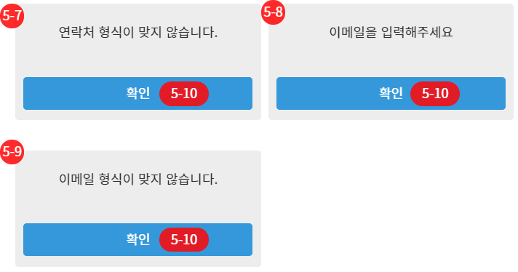
화면코드 | AM-MAI-CON-SEL-UPD | 메인 > 전자결재 메인 > 정보수정 선택 > 내 정보수정 > 내 정보수정 팝업 | 담당자 | 김윤경
파일명 | Main01/member/change.html
No. | CRUD | 기능설명
5-7 | - | 연락처 형식이 맞지 않을 시 경고메시지
5-8 | - | 이메일을 입력하지 않을 시 경고메시지
5-9 | - | 이메일이 형식에 맞지 않을 시 경고메시지
5-10 | - | 확인버튼을 누르면 정보수정 선택페이지로 이동
 |  | 정보수정 선택페이지 경로 Main01/member/select.html

Slide 18
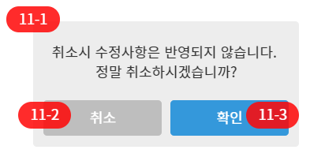
화면코드 | AM-MAI-CON-SEL-UPD | 메인 > 전자결재 메인 > 정보수정 선택 > 내 정보수정 > 내 정보수정 팝업 | 담당자 | 김윤경
파일명 | Main01/member/change.html
No. | CRUD | 기능설명
11-1 | - | 취소 버튼을 누르면 해당 확인메시지가 출력됨
11-2 | - | 취소 버튼을 누르면 현재 페이지 유지. 내용은 지워지지 않음
11-3 | - | 확인 버튼을 누르면 정보수정 선택 페이지로 이동
 |  | 정보수정 선택페이지 경로 Main01/member/select.html

Slide 19
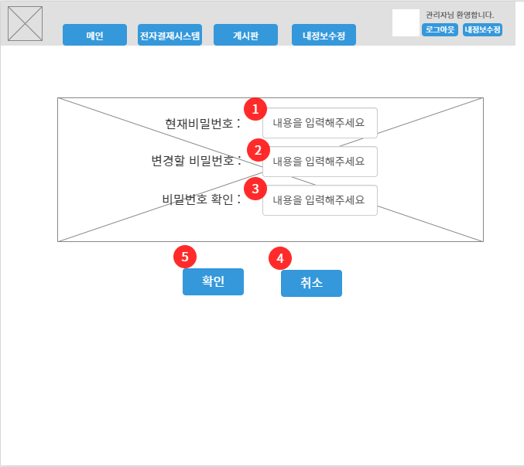
화면코드 | AM-MAI-CON-SEL-PWD | 메인 > 전자결재 메인 > 정보수정 선택 > 비밀번호수정 | 담당자 | 김윤경
파일명 | Main01/member/pwd.html
No. | CRUD | 기능설명
01 | - | 현재 비밀번호 입력
02 | - | 변경할 비밀번호 입력
03 | - | 변경할 비밀번호 확인 입력
04 | - | 취소 클릭시 “취소시 수정사항은 반영되지 않습니다. 취소하시겠습니까?” 라는 메시지를 출력 확인 클릭시 정보수정선택페이지로, 취소 클릭시 페이지 이동을 하지 않음
05 | U | 확인버튼 클릭시 팝업창으로 ‘비밀번호가 변경되었습니다’ 출력 확인버튼 클릭시 정보수정 선택페이지로 이동
 |  | 정보수정선택 페이지 경로 Main01/member/select.html

Slide 20
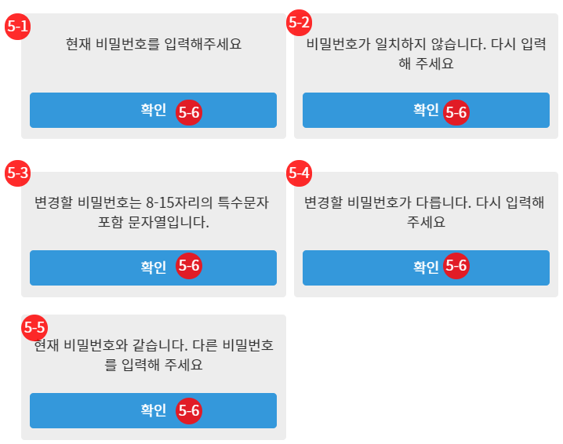
화면코드 | AM-MAI-CON-SEL-PWD | 메인 > 전자결재 메인 > 정보수정 선택 > 비밀번호수정 > 비밀번호수정 팝업 | 담당자 | 김윤경
파일명 | Main01/member/pwd.html
No. | CRUD | 기능설명
5-1 | - | 현재 비밀번호를 입력하지 않을 시 경고메시지
5-2 | - | 현재 유저의 비밀번호와 현재 비밀번호의 값이 일치하지 않을 시 경고메시지
5-3 | - | 변경할 비밀번호를 입력하지 않거나 형식에 맞게 입력하지 않았을 시 경고메시지
5-4 | - | 변경할 비밀번호와 비밀번호 확인란의 값이 다를 시 경고메시지
5-5 | - | 현재 비밀번호와 변경할 비밀번호가 같을 시 경고메시지
5-6 | - | 확인 버튼을 클릭 시 현재 페이지로 이동
 |  | 비밀번호수정 페이지 경로 Main01/member/pwd.html

Slide 21
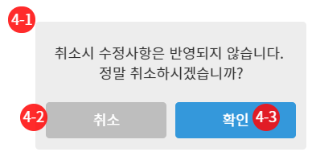
화면코드 | AM-MAI-CON-SEL-PWD | 메인 > 전자결재 메인 > 정보수정 선택 > 비밀번호수정 > 비밀번호수정 팝업 | 담당자 | 김윤경
파일명 | Main01/member/pwd.html
No. | CRUD | 기능설명
4-1 | - | 취소 버튼을 누르면 해당 확인메시지가 출력됨
4-2 | - | 취소 버튼을 누르면 현재 페이지 유지. 내용은 지워지지 않음
4-3 | - | 확인 버튼을 누르면 정보수정 선택 페이지로 이동
 |  | 비밀번호수정 페이지 경로 Main01/member/select.html

Slide 22
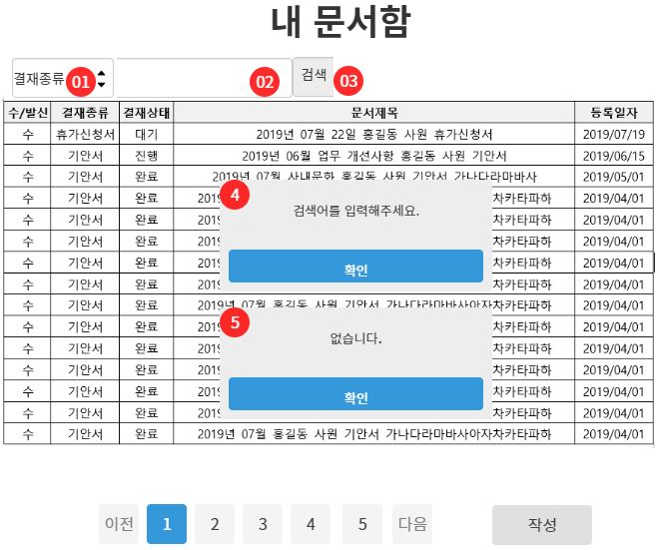
화면코드 | AM-APP-MAI | 메인 > 전자결재 메인 | 담당자 | 유학선
파일명 | Approval01/docList.html
No. | CRUD | 기능설명
01 | CR | 버튼을 클릭해서 검색 종류인 [결재종류], [문서제목]을 선택. 기본값은 [결재종류]로 지정.
02 | CD | 선택한 검색 종류로 찾을 내용을 입력.
03 | RU | [검색] 버튼을 클릭하면 검색 종류와 내용으로 해당되는 문서를 검색. 검색에 해당되는 결재문서를 바로 아래 15개 행에 출력.
04 | - | 찾을 내용 없이 [검색] 버튼 클릭 시 '검색어를 입력해주세요.' 라는 경고창 띄움.
05 | - | 검색 종류와 입력한 내용으로 해당되는 문서가 없을 시 '없습니다.‘ 라는 경고창 띄움.

Slide 23
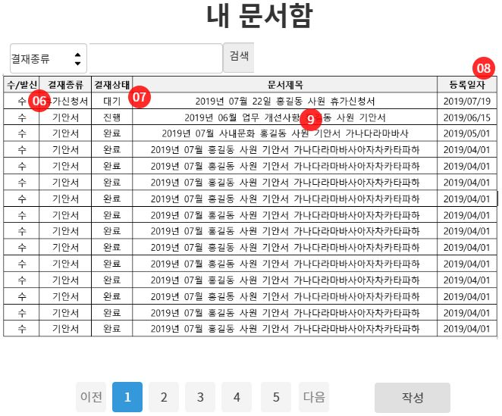
화면코드 | AM-APP-MAI | 메인 > 전자결재 메인 | 담당자 | 유학선
파일명 | Approval01/docList.html
No. | CRUD | 기능설명
06 | R | [수/발신]을 클릭시 수신, 발신별 오름차순/내림차순 정렬. 기본값은 수신으로 지정.
07 | R | [결재상태]를 클릭시 완료, 진행, 대기/대기, 진행, 완료 순서로 정렬. 기본값은 대기, 진행, 완료순으로 지정.
08 | R | [등록일자]를 클릭시 등록일자로 오름차순/내림차순 정렬. 기본값은 내림차순으로 지정.
09 | R | 내 문서함의 기본 정렬은 1순위 수/발신 , 2순위 결재상태, 3순위 등록일자로 구성.

Slide 24
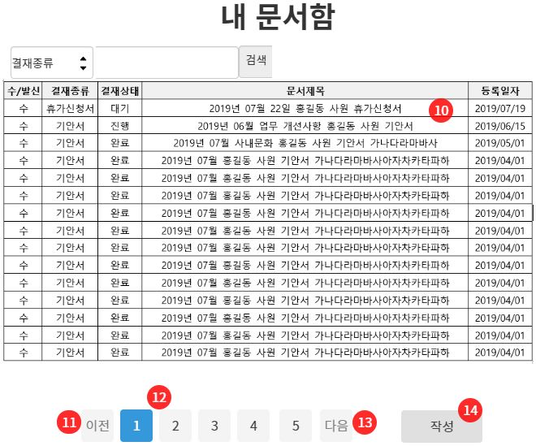
화면코드 | AM-APP-MAI | 메인 > 전자결재 메인 | 담당자 | 유학선
파일명 | Approval01/docList.html
No. | CRUD | 기능설명
10 | - | 문서제목 항목의 각 제목 클릭시 해당 결재문서로 이동.
11 | R | [이전]을 클릭시 내 문서함의 페이지를 5단위(1~5, 6~10, 11~15 등)로 끊어서 이전으로 이동. 첫 단위(1~5)페이지에 있을 시 클릭만 되고 작동하지 않음. [이전]을 클릭시 첫 페이지는 1,6,11,16,21 등의 페이지가 나옴.
12 | R | [숫자]를 클릭시 각 페이지 수에 해당하는 내 문서함 페이지로 이동. 현재 잔류하고 있 는 페이지 수를 클릭해도 작동하지 않음.
13 | R | [다음]을 클릭시 내 문서함의 페이지를 5단위(1~5, 6~10, 11~15 등)로 끊어서 다음으로 이동. 마지막 단위 페이지에 있을 시 클릭만 되고 작동하지 않음. DB의 마지막 페이지 까지 계속 다음으로 이동. [다음]을 클릭시 첫 페이지는 1,6,11,16,21 등의 페이지가 나옴.
14 | - | [작성]을 클릭시 기안서 작성 페이지로 이동. Approval01/draft.html

Slide 25
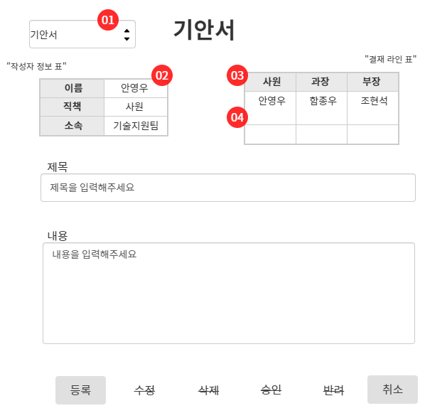
화면코드 | AM-APP-MAI-DRA | 메인 > 전자결재 메인 > 기안서 | 담당자 | 원치운
파일명 | Approval01/draft.html
No. | CRUD | 기능설명
01 | - | 기본값 ‘기안서’ 지정. ‘기안서’ 클릭하여 나오는 기안서(URL:Approval01/draft.html), 휴가신청서(URL:Approval01/vacation.html) 선택하여 각 문서 이동.
02 | R | [작성자 정보 표] 이름, 직책, 소속 항목 로그인 유저 정보 입력.
03 | R | [결재 라인 표] 작성자, 중간 결재자, 최종 결재자 직급, 이름 입력.
04 | C | [결재 라인 표] 문서 작성 완료 시, 기안서 상세 페이지 (URL:Approval01/createdDraftDoc.html) ‘[승인]’ 글자, 작성 날짜 입력.

Slide 26
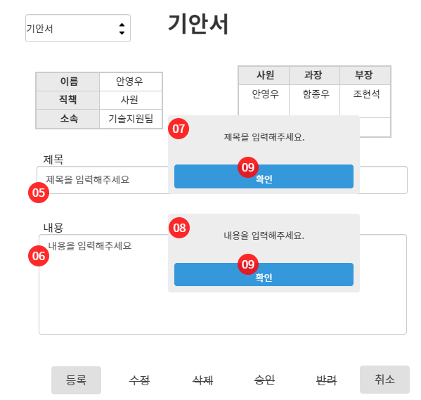
화면코드 | AM-APP-MAI-DRA | 메인 > 전자결재 메인 > 기안서 | 담당자 | 원치운
파일명 | Approval01/draft.html
No. | CRUD | 기능설명
05 | - | [제목] 입력. 50자 이하 입력 가능. 50자 초과 타이핑 불가능.
06 | - | [내용] 입력. 2000자 이하 입력 가능. 2000자 초과 타이핑 불가능.
07 | - | [제목] 미입력, [등록] 버튼 클릭, '제목을 입력해주세요.’ Alert 팝업 생성.
08 | - | [내용] 미입력, [등록] 버튼 클릭, ＇내용을 입력해주세요.’ Alert 팝업 생성.
09 | - | Alert 팝업 [확인] 버튼 클릭, Alert 팝업 소멸.

Slide 27
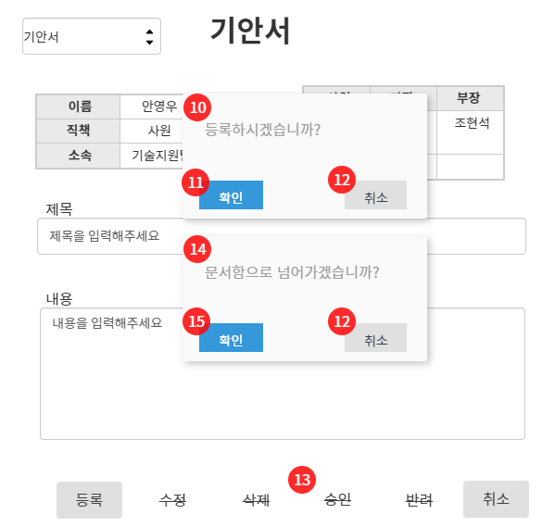
화면코드 | AM-APP-MAI-DRA | 메인 > 전자결재 메인 > 기안서 | 담당자 | 원치운
파일명 | Approval01/draft.html
No. | CRUD | 기능설명
10 | - | [제목], [내용] 입력, [등록] 버튼 클릭, ‘등록하시겠습니까?’ Confirm 팝업 생성.
11 | C | ‘등록하시겠습니까?’ Confirm 팝업 [확인] 버튼 클릭, 기안서 상세 페이지 (URL:Approval01/createdDraftDoc.html), 다음 결재라인 유저 내 문서함 이동.
12 | - | Confirm 팝업 [취소] 버튼 클릭, Confirm 팝업 소멸.
13 | - | [수정], [삭제], [승인], [반려] 버튼 비활성화.
14 | - | [취소] 버튼 클릭, ‘문서함으로 넘어가겠습니까?’ Confirm 팝업 생성.
15 | - | ‘문서함으로 넘어가겠습니까?’ Confirm 팝업 [확인] 버튼 클릭, 내 문서함 (URL:Approval01/docList.html)이동.

Slide 28
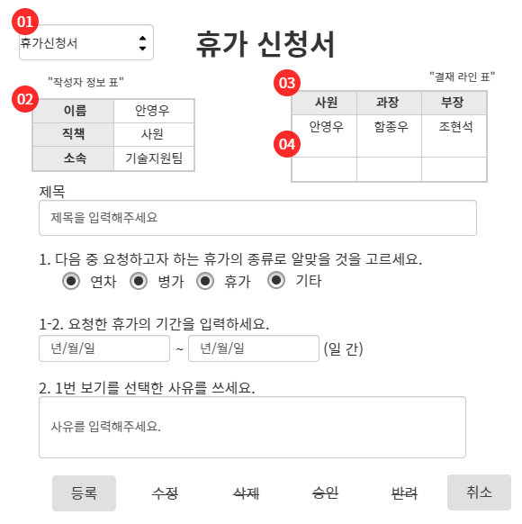
화면코드 | AM-APP-MAI-VAC | 메인 > 전자결재 메인 > 휴가신청서 | 담당자 | 원치운
파일명 | Approval01/vacation.html
No. | CRUD | 기능설명
01 | - | 기본값 ‘휴가신청서’ 지정. ‘기안서’ 클릭하여 나오는 기안서(URL:Approval01/draft.html), 휴가신청서(URL:Approval01/vacation.html) 선택하여 각 문서로 이동.
02 | R | [작성자 정보 표] 이름, 직책, 소속 항목 로그인 유저 정보 입력.
03 | R | [결재 라인 표] 작성자, 중간 결재자, 최종 결재자 직급, 이름 입력.
04 | C | [결재 라인 표] 문서 작성 완료 시, 휴가신청서 상세 페이지에서 (URL:Approval01/createdVacationDoc.html) ‘[승인]’ 글자, 작성 날짜 입력.

Slide 29
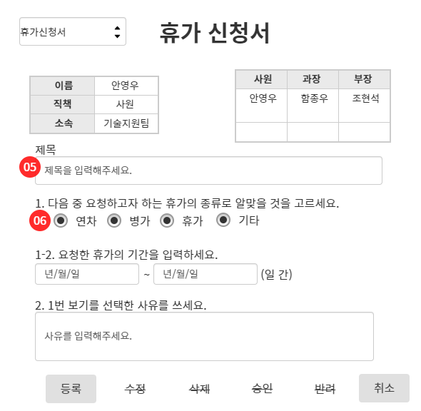
화면코드 | AM-APP-MAI-VAC | 메인 > 전자결재 메인 > 휴가신청서 | 담당자 | 원치운
파일명 | Approval01/vacation.html
No. | CRUD | 기능설명
05 | - | [제목] 입력. 50자 이하 입력 가능. 50자 초과 타이핑 불가능.
06 | - | [휴가 신청 종류] 연차, 병가, 휴가, 기타 선택. 글자 클릭 체크 가능. 기본값 연차. 중복 선택 불가능.

Slide 30
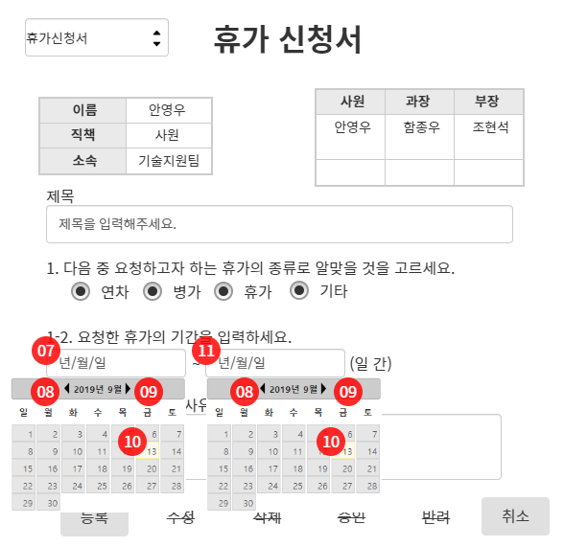
화면코드 | AM-APP-MAI-VAC | 메인 > 전자결재 메인 > 휴가신청서 | 담당자 | 원치운
파일명 | Approval01/vacation.html
No. | CRUD | 기능설명
07 | - | 왼쪽 박스 클릭, 달력 팝업 창 생성.
08 | - | 달력 팝업 왼쪽 화살표 클릭, 전월 이동.
09 | - | 달력 팝업 왼쪽 화살표 클릭, 전월 이동.
10 | - | 달력 팝업 날짜 클릭, 날짜 입력. 타이핑 입력 불가능.
11 | - | 오른쪽 박스 클릭, 달력 팝업 창 생성.

Slide 31
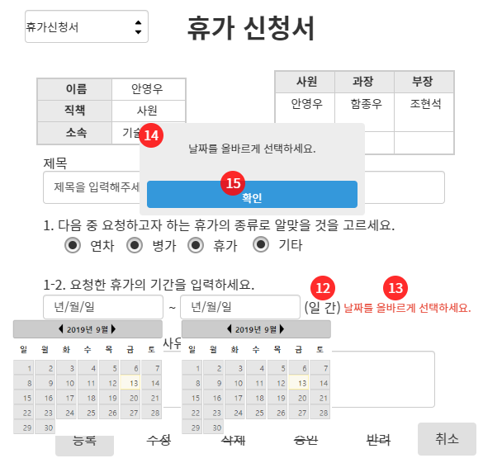
화면코드 | AM-APP-MAI-VAC | 메인 > 전자결재 메인 > 휴가신청서 | 담당자 | 원치운
파일명 | Approval01/vacation.html
No. | CRUD | 기능설명
12 | - | 휴가 시작 날, 휴가 마지막 날 일수 입력.
13 | - | 휴가 시작 일 보다 빠른 휴가 마지막 날 선택, '날짜를 올바르게 선택하세요.’ 텍스트 출력.
14 | - | 휴가 시작 일 보다 빠른 휴가 마지막 날 선택, [등록] 버튼 클릭, '날짜를 올바르게 선택하세요.’ Alert 팝업 생성.
15 | - | Alert 팝업 확인 버튼 클릭 시, Alert 팝업 소멸.

Slide 32
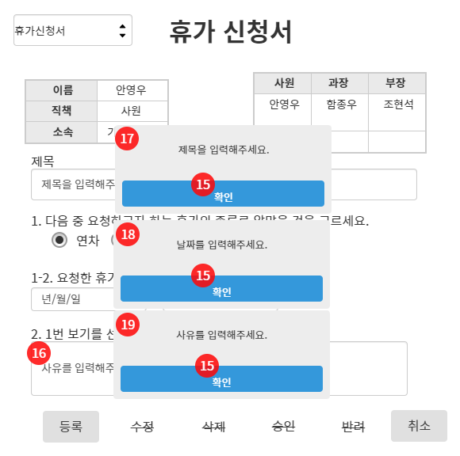
화면코드 | AM-APP-MAI-VAC | 메인 > 전자결재 메인 > 휴가신청서 | 담당자 | 원치운
파일명 | Approval01/vacation.html
No. | CRUD | 기능설명
15 | - | Alert 팝업 [확인] 버튼 클릭, Alert 팝업 소멸.
16 | - | [사유] 입력. 2000자 이하 입력 가능. 2000자 초과 타이핑 불가능.
17 | - | [제목] 미입력, [등록] 버튼 클릭, ‘제목을 입력해주세요.’ Alert 팝업 생성.
18 | - | [휴가 기간] 미입력, [등록] 버튼 클릭, ‘날짜를 입력해주세요.’ Alert 팝업 생성.
19 | - | [사유] 미입력, [등록] 버튼 클릭, ‘사유를 입력해주세요.’ Alert 팝업 생성.

Slide 33
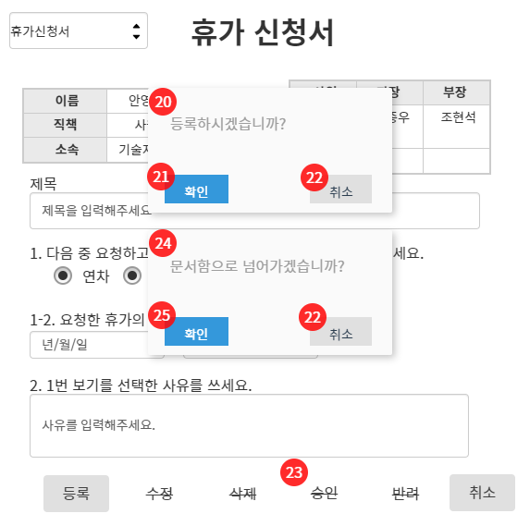
화면코드 | AM-APP-MAI-VAC | 메인 > 전자결재 메인 > 휴가신청서 | 담당자 | 원치운
파일명 | Approval01/vacation.html
No. | CRUD | 기능설명
20 | - | [제목], [휴가 기간], [사유] 입력, [등록] 버튼 클릭, ‘등록하시겠습니까?’ Confirm 팝업 생성.
21 | C | ‘등록하시겠습니까?’ Confirm 팝업 [확인] 버튼 클릭, 휴가신청서 상세 페이지 이동 (URL:Approval01/createdVacationDoc.html), 다음 결재라인 유저 내 문서함 이동.
22 | - | Confirm 팝업 [취소] 버튼 클릭, Confirm 팝업 소멸.
23 | - | [수정], [삭제], [승인], [반려] 버튼 비활성화.
24 | - | [취소] 버튼 클릭, ‘문서함으로 넘어가겠습니까?’ Confirm 팝업 생성.
25 | - | ‘문서함으로 넘어가겠습니까?’ Confirm 팝업 [확인] 버튼 클릭, 내 문서함 (URL:Approval01/docList.html) 이동.

Slide 34
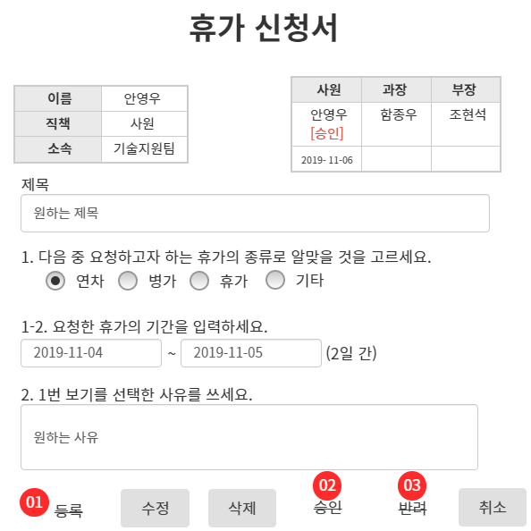
화면코드 | AM-APP-MAI-WAI | 메인 > 전자결재 메인 > 결재대기문서 | 담당자 | 유학선
파일명 | Approval01/vacationWait.html
No. | CRUD | 기능설명
01 | - | [등록] 버튼 비활성화.
02 | - | [승인] 버튼 비활성화.
03 | - | [반려] 버튼 비활성화.

Slide 35
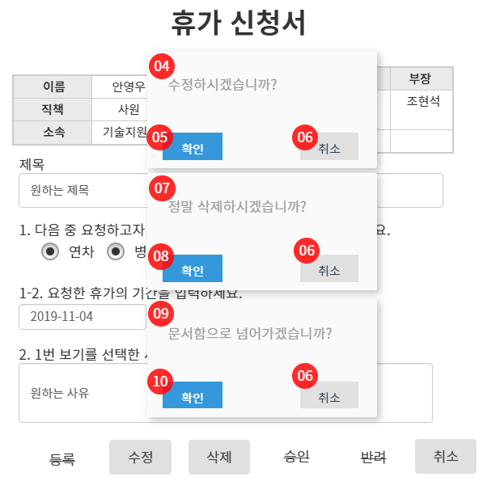
화면코드 | AM-APP-MAI-WAI | 메인 > 전자결재 메인 > 결재대기문서 | 담당자 | 유학선
파일명 | Approval01/vacationWait.html
No. | CRUD | 기능설명
04 | - | [수정] 버튼 클릭, ‘수정하시겠습니까?’ Confirm 팝업 생성.
05 | R | ‘수정하시겠습니까?’ Confirm 팝업 [확인] 버튼 클릭, 휴가신청서 수정 페이지 이동. (URL:Approval01/vacationModify.html)
06 | - | Confirm 팝업 [취소] 버튼 클릭, Confirm 팝업 소멸.
07 | - | [삭제] 버튼 클릭, ‘정말 삭제하시겠습니까?’ Confirm 팝업 생성.
08 | D | ‘정말 삭제하시겠습니까?’ Confirm 팝업 [확인] 버튼 클릭, 문서 삭제, 내 문서함 이동. (URL:Approval01/docList.html)
09 | - | [취소] 버튼 클릭, ‘문서함으로 넘어가겠습니까?’ Confirm 팝업 생성.
10 | - | ‘문서함으로 넘어가겠습니까?’ Confirm 팝업 [확인] 버튼 클릭, 내 문서함 (URL:Approval01/docList.html) 이동.

Slide 36
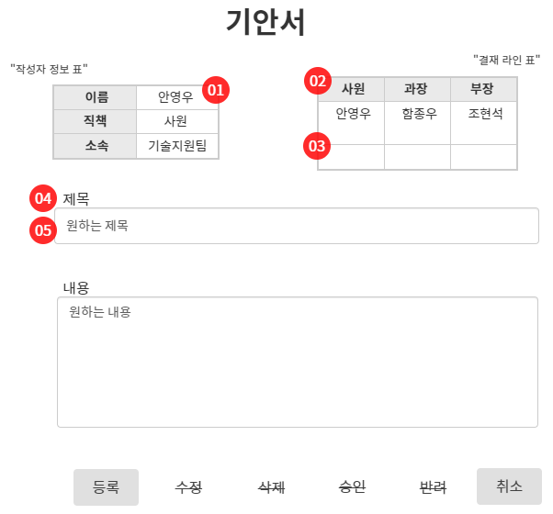
화면코드 | AM-APP-MAI-WAI-DRA | 메인 > 전자결재 메인 > 결재대기문서 > 기안서 수정 페이지 | 담당자 | 원치운
파일명 | Approval01/draftModify.html
No. | CRUD | 기능설명
01 | R | [작성자 정보 표] 이름, 직책, 소속 항목 입력.
02 | R | [결재 라인 표] 작성자, 중간 결재자, 최종 결재자 직급, 이름 입력.
03 | - | [결재 라인 표] 의 ‘승인’ 글자, 작성 날짜 삭제.
04 | R | [제목] ‘원하는 제목’ [내용] ‘원하는 내용’ 입력된 값 입력.
05 | - | [제목], [내용] 입력 활성화되어 수정 가능.

Slide 37
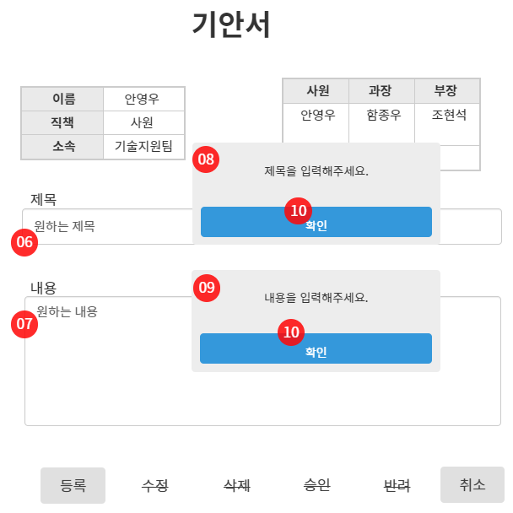
화면코드 | AM-APP-MAI-WAI-DRA | 메인 > 전자결재 메인 > 결재대기문서 > 기안서 수정 페이지 | 담당자 | 원치운
파일명 | Approval01/draftModify.html
No. | CRUD | 기능설명
06 | - | [제목] 입력. 50자 이하 입력 가능. 50자 초과 타이핑 불가능.
07 | - | [내용] 입력. 2000자 이하 입력 가능. 2000자 초과 타이핑 불가능.
08 | - | [제목] 미입력, [등록] 버튼 클릭, '제목을 입력해주세요.’ Alert 팝업 생성.
09 | - | [내용] 미입력, [등록] 버튼 클릭, ＇내용을 입력해주세요.’ Alert 팝업 생성.
10 | - | Alert 팝업 [확인] 버튼 클릭, Alert 팝업 소멸.

Slide 38
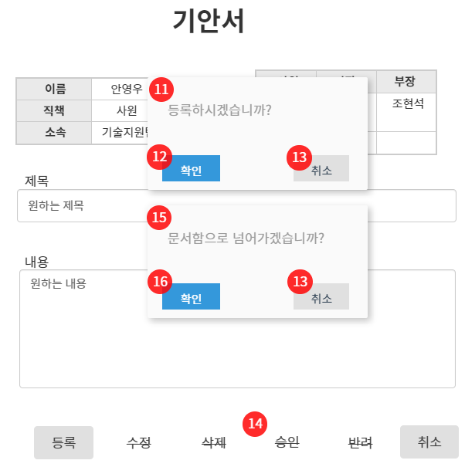
화면코드 | AM-APP-MAI-WAI-DRA | 메인 > 전자결재 메인 > 결재대기문서 > 기안서 수정 페이지 | 담당자 | 원치운
파일명 | Approval01/draftModify.html
No. | CRUD | 기능설명
11 | - | [제목], [내용] 입력, [등록] 버튼 클릭, ‘등록하시겠습니까?’ Confirm 팝업 생성.
12 | U | ‘등록하시겠습니까?’ Confirm 팝업 [확인] 버튼 클릭, 기안서 상세 페이지 이동 (URL:Approval01/createdDraftModify.html), 다음 결재라인 유저 내 문서함 이동.
13 | - | Confirm 팝업 [취소] 버튼 클릭, Confirm 팝업 소멸.
14 | - | [수정], [삭제], [승인], [반려] 버튼 비활성화.
15 | - | [취소] 버튼 클릭, ‘문서함으로 넘어가겠습니까?’ Confirm 팝업 생성.
16 | - | ‘문서함으로 넘어가겠습니까?’ Confirm 팝업 [확인] 버튼 클릭, 내 문서함 이동. (URL:Approval01/docList.html)

Slide 39
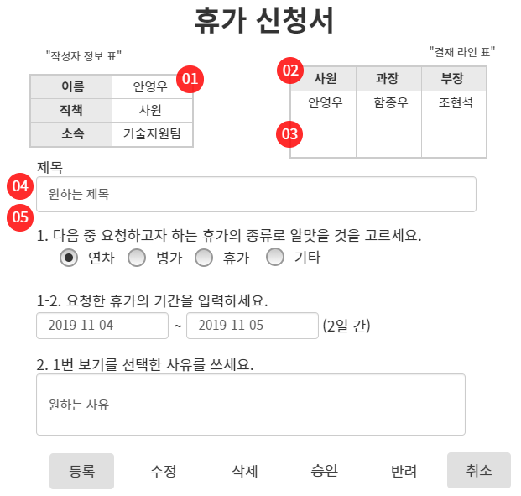
화면코드 | AM-APP-MAI-WAI-VAC | 메인 > 전자결재 메인 > 결재대기문서 > 휴가신청서 수정 페이지 | 담당자 | 원치운
파일명 | Approval01/vacationModify.html
No. | CRUD | 기능설명
01 | R | [작성자 정보 표] 이름 / 직책 / 소속 입력.
02 | R | [결재 라인 표] 작성자 / 중간 결재자 / 최종 결재자 입력.
03 | - | [결재 라인 표] 의 ‘승인’ 글자, 작성 날짜 삭제.
04 | R | [제목] ‘원하는 제목’ [휴가 종류] ‘연차’ [휴가 기간] ‘2019-11-04’, ‘2019-11-05’ [사유] ‘원하는 사유’ 입력 값 확인.
05 | - | [제목], [휴가 종류], [휴가 기간], [사유] 입력 활성화, 수정 가능.

Slide 40
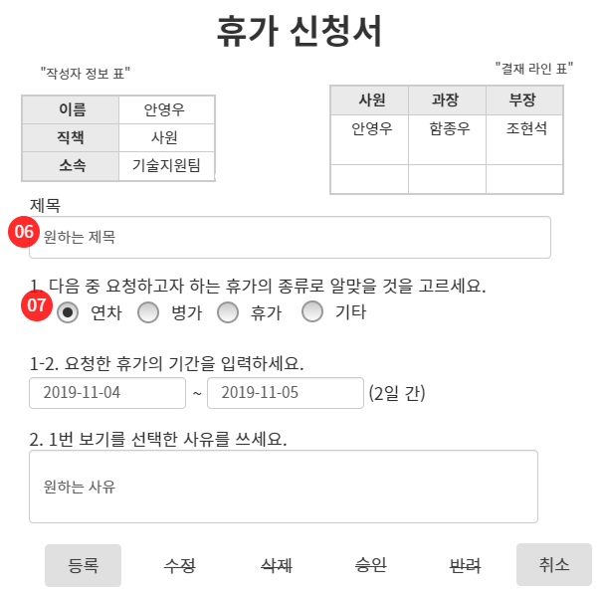
화면코드 | AM-APP-MAI-WAI-VAC | 메인 > 전자결재 메인 > 결재대기문서 > 휴가신청서 수정 페이지 | 담당자 | 원치운
파일명 | Approval01/vacationModify.html
No. | CRUD | 기능설명
06 | - | [제목] 입력. 50자 이하 입력 가능. 50자 초과 타이핑 불가능.
07 | - | [휴가 신청 종류] 연차, 병가, 휴가, 기타 선택. 글자 클릭 체크 가능. 기본값 연차. 중복 선택 불가능.

Slide 41
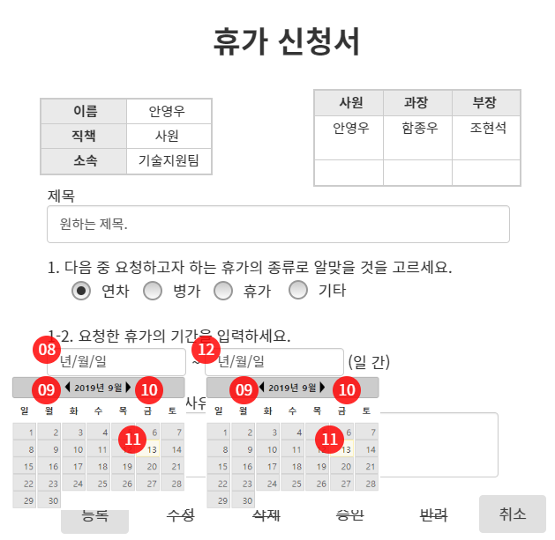
화면코드 | AM-APP-MAI-WAI-VAC | 메인 > 전자결재 메인 > 결재대기문서 > 휴가신청서 수정 페이지 | 담당자 | 원치운
파일명 | Approval01/vacationModify.html
No. | CRUD | 기능설명
08 | - | 왼쪽 박스 클릭, 달력 팝업 창 생성.
09 | - | 달력 팝업 왼쪽 화살표 클릭, 전월 이동.
10 | - | 달력 팝업 왼쪽 화살표 클릭, 전월 이동.
11 | - | 달력 팝업 날짜 클릭, 날짜 입력. 타이핑 입력 불가능.
12 | - | 오른쪽 박스 클릭, 달력 팝업 창 생성.

Slide 42
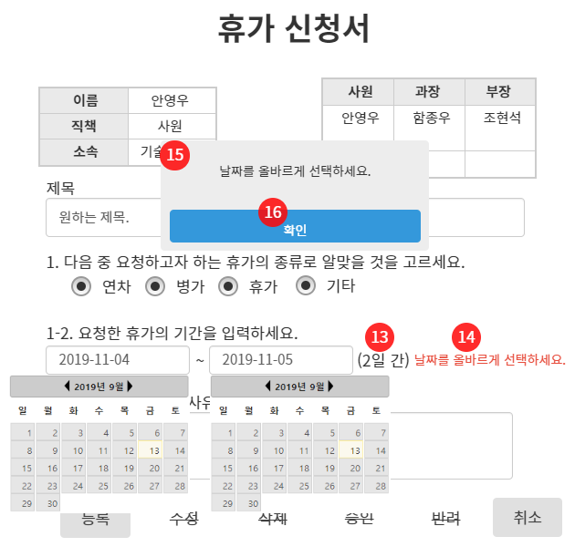
화면코드 | AM-APP-MAI-WAI-VAC | 메인 > 전자결재 메인 > 결재대기문서 > 휴가신청서 수정 페이지 | 담당자 | 원치운
파일명 | Approval01/vacationModify.html
No. | CRUD | 기능설명
13 | - | 휴가 시작 날, 휴가 마지막 날 일수 입력.
14 | - | 휴가 시작 일 보다 빠른 휴가 마지막 날 선택, '날짜를 올바르게 선택하세요.’ 텍스트 출력.
15 | - | 휴가 시작 일 보다 빠른 휴가 마지막 날 선택, [등록] 버튼 클릭, '날짜를 올바르게 선택하세요.’ Alert 팝업 생성.
16 | - | Alert 팝업 [확인] 버튼 클릭 시, Alert 팝업 소멸.

Slide 43
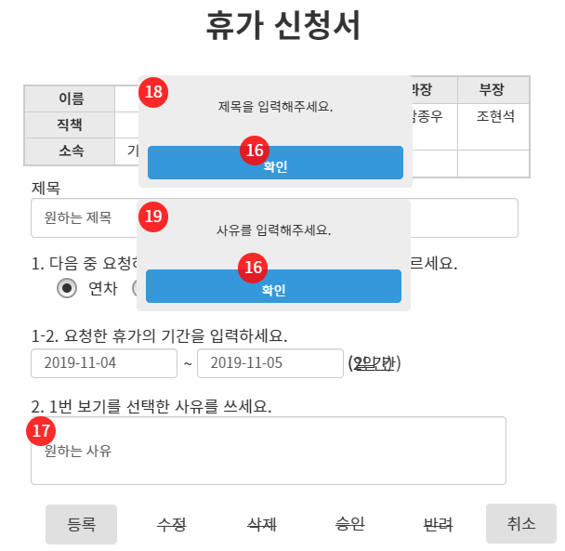
화면코드 | AM-APP-MAI-WAI-VAC | 메인 > 전자결재 메인 > 결재대기문서 > 휴가신청서 수정 페이지 | 담당자 | 원치운
파일명 | Approval01/vacationModify.html
No. | CRUD | 기능설명
16 | - | Alert 팝업 [확인] 버튼 클릭, Alert 팝업 소멸.
17 | - | [사유] 입력. 2000자 이하 입력 가능. 2000자 초과 타이핑 불가능.
18 | - | [제목] 미입력, [등록] 버튼 클릭, ‘제목을 입력해주세요.’ Alert 팝업 생성.
19 | - | [사유] 미입력, [등록] 버튼 클릭, ‘사유를 입력해주세요.’ Alert 팝업 생성.

Slide 44
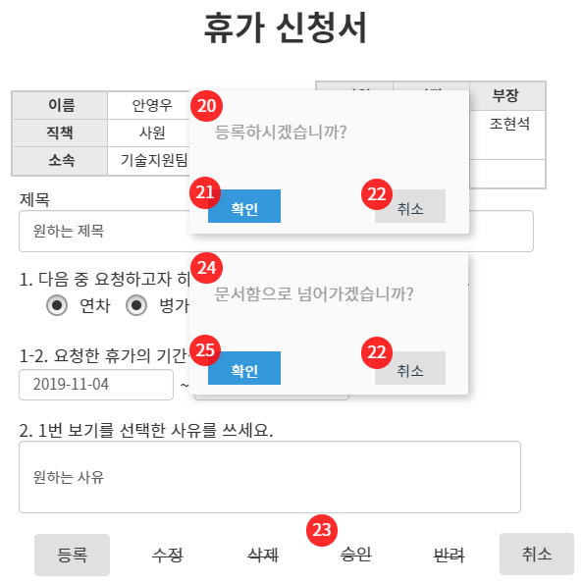
화면코드 | AM-APP-MAI-WAI-VAC | 메인 > 전자결재 메인 > 결재대기문서 > 휴가신청서 수정 페이지 | 담당자 | 원치운
파일명 | Approval01/vacationModify.html
No. | CRUD | 기능설명
20 | - | [제목], [휴가 기간], [사유] 입력, [등록] 버튼 클릭, ‘등록하시겠습니까?’ Confirm 팝업 생성.
21 | U | ‘등록하시겠습니까?’ Confirm 팝업 [확인] 버튼 클릭, 휴가신청서 상세 페이지 이동 (URL:Approval01/createdVacationModify.html), 다음 결재라인 유저 내 문서함 이동.
22 | - | Confirm 팝업 [취소] 버튼 클릭, Confirm 팝업 소멸.
23 | - | [수정], [삭제], [승인], [반려] 버튼 비활성화.
24 | - | [취소] 버튼 클릭, ‘문서함으로 넘어가겠습니까?’ Confirm 팝업 생성.
25 | - | ‘문서함으로 넘어가겠습니까?’ Confirm 팝업 [확인] 버튼 클릭, 내 문서함 (URL:Approval01/docList.html) 이동.

Slide 45
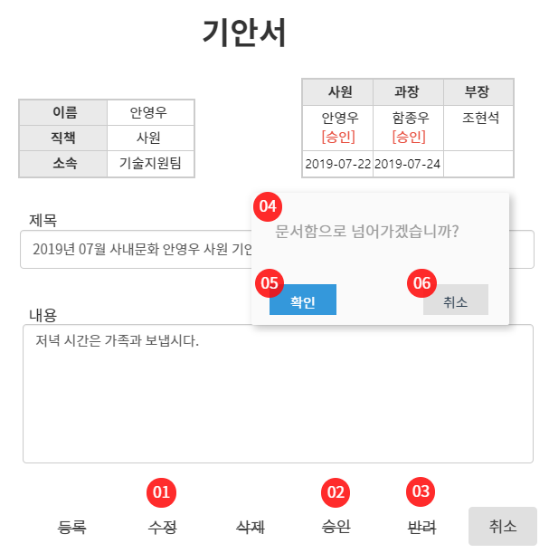
화면코드 | AM-APP-MAI-PRO | 메인 > 전자결재 메인 > 결재진행문서 | 담당자 | 유학선
파일명 | Approval01/draftProgress.html
No. | CRUD | 기능설명
01 | - | [등록], [수정], [삭제] 버튼 비활성화.
02 | - | [승인] 버튼 비활성화.
03 | - | [반려] 버튼 비활성화.
04 | - | [취소] 버튼 클릭, ‘문서함으로 넘어가겠습니까?’ Confirm 팝업 생성.
05 | - | ‘문서함으로 넘어가겠습니까?’ Confirm 팝업 [확인] 버튼 클릭, 내 문서함 (URL:Approval01/docList.html) 이동.
06 | - | Confirm 팝업 [취소] 버튼 클릭, Confirm 팝업 소멸.

Slide 46
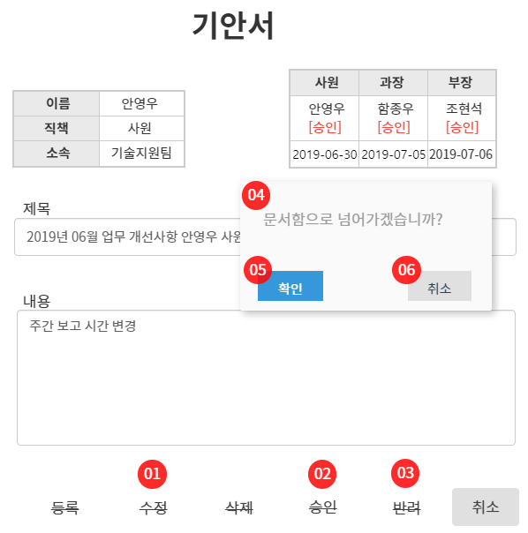
화면코드 | AM-APP-MAI-COM | 메인 > 전자결재 메인 > 결재완료문서 | 담당자 | 유학선
파일명 | Approval01/draftApproval.html
No. | CRUD | 기능설명
01 | - | [등록], [수정], [삭제] 버튼 비활성화.
02 | - | [승인] 버튼 비활성화.
03 | - | [반려] 버튼 비활성화.
04 | - | [취소] 버튼 클릭, ‘문서함으로 넘어가겠습니까?’ Confirm 팝업 생성.
05 | - | ‘문서함으로 넘어가겠습니까?’ Confirm 팝업 [확인] 버튼 클릭, 내 문서함 (URL:Approval01/docList.html) 이동.
06 | - | Confirm 팝업 [취소] 버튼 클릭, Confirm 팝업 소멸.

Slide 47
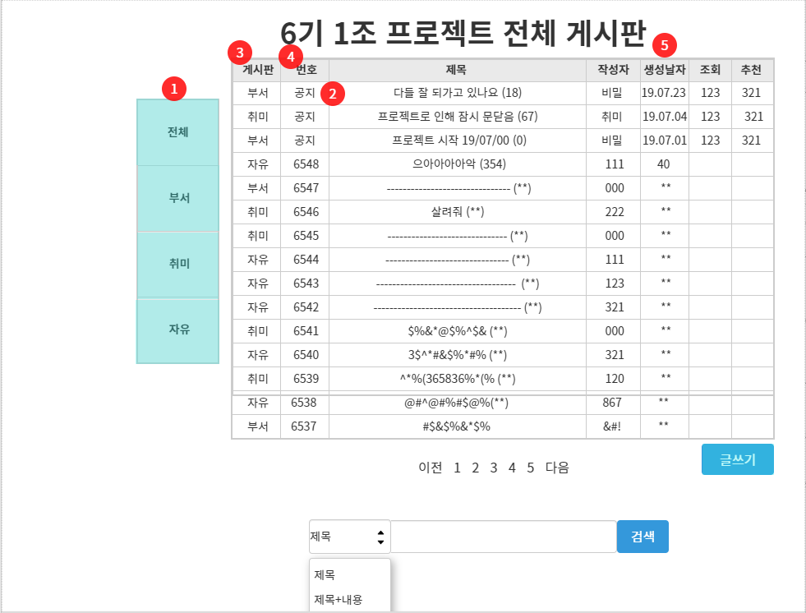
화면코드 | AM-NOB-MAI | 메인 > 게시판 메인 | 담당자 | 차현진
파일명 | Board01/noticeBoard.html
No. | CRUD | 기능설명
01 | R | 좌측 “전체,부서,취미,자유”를 클릭시 해당 게시판으로 이동
02 | R | 대제목 클릭시 상세페이지로 이동
03 | CR | 글쓰기에서 작성시 -게시판 열에서 전체,부서,취미,자유중 지정한 게시판으로 지정되며 현재 아이디의 닉네임 (작성자) 도 같이저장된다
04 | C | -번호 글쓰기 작성순번으로 번호가 지정됨 (관리자는 공지로 최상단 지정할수 있음)
05 | CU | -생성날짜 인터넷 시간을 중심으로 생성날짜가 지정됨

Slide 48
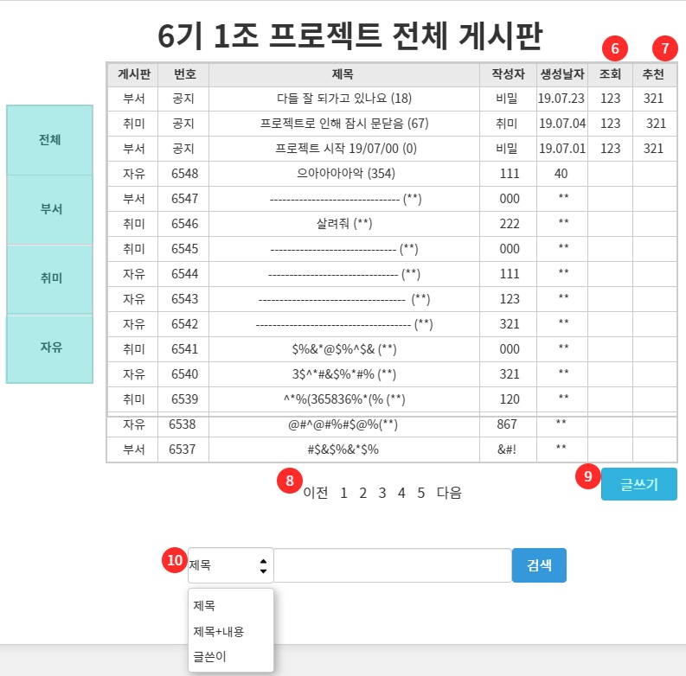
화면코드 | AM-NOB-MAI | 메인 > 게시판 메인 | 담당자 | 차현진
파일명 | Board01/noticeBoard.html
No. | CRUD | 기능설명
06 | CU | 대제목을 클릭시 조회수가 1개씩 증가됨
07 | R | 상세페이지에서 추천에 따라 증가됨
08 | - | 클릭 시 정렬된 해당 페이지로 이동
09 | - | 클릭 시 작성게시판으로 이동
10 | R | 제목,제목+내용,작성자 등의 세부 검색조건에 따른 검색

Slide 49
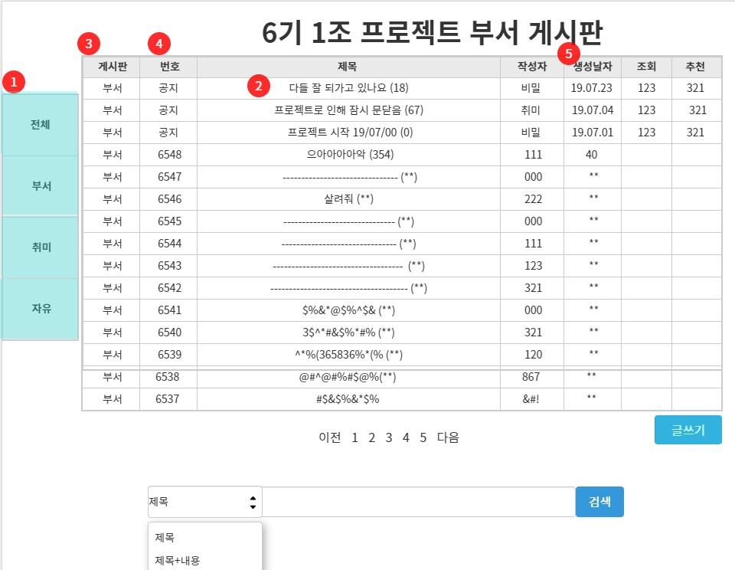
화면코드 | AM-NOB-MAI | 메인 > 게시판 메인(부서 게시판) | 담당자 | 차현진
파일명 | Board01/department.html
No. | CRUD | 기능설명
01 | R | 좌측 “전체,부서,취미,자유”를 클릭시 해당 게시판으로 이동
02 | R | 대제목 클릭시 상세페이지로 이동
03 | CR | 글쓰기에서 작성시 -게시판 열에서 전체,부서,취미,자유중 지정한 게시판으로 지정되며 현재 아이디의 닉네임 (작성자) 도 같이저장된다
04 | C | -번호 글쓰기 작성순번으로 번호가 지정됨 (관리자는 공지로 최상단 지정할수 있음)
05 | CU | -생성날짜 인터넷 시간을 중심으로 생성날짜가 지정됨

Slide 50
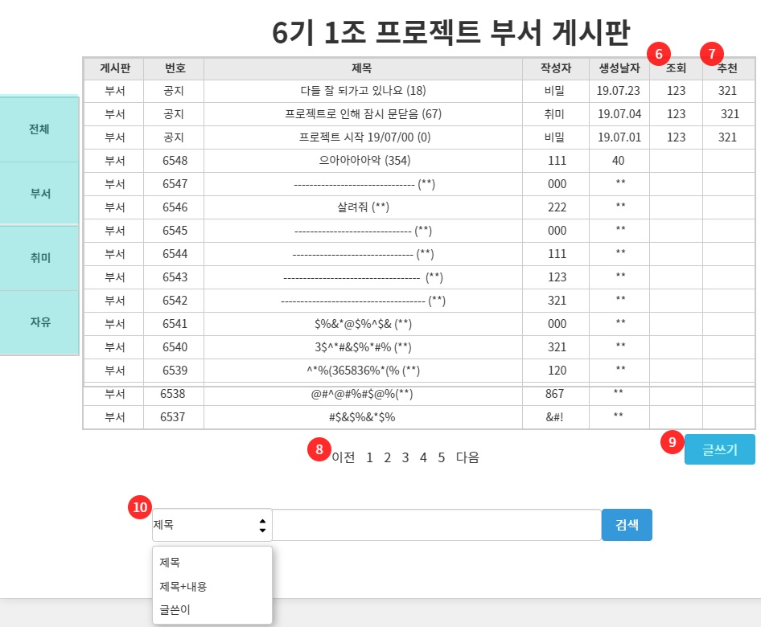
화면코드 | AM-NOB-MAI | 메인 > 게시판 메인(부서 게시판) | 담당자 | 차현진
파일명 | Board01/department.html
No. | CRUD | 기능설명
06 | CU | 대제목을 클릭시 조회수가 1개씩 증가됨
07 | R | 상세페이지에서 추천에 따라 증가됨
08 | - | 클릭 시 정렬된 해당 페이지로 이동
09 | - | 클릭 시 작성게시판으로 이동
10 | - | 제목,제목+내용,작성자 등의 세부 검색조건에 따른 검색

Slide 51

화면코드 | AM-NOB-MAI | 메인 > 게시판 메인(취미 게시판) | 담당자 | 차현진
파일명 | Board01/hobby.html
No. | CRUD | 기능설명
01 | R | 좌측 “전체,부서,취미,자유”를 클릭시 해당 게시판으로 이동
02 | R | 대제목 클릭시 상세페이지로 이동
03 | R | 글쓰기에서 작성시 -게시판 열에서 전체,부서,취미,자유중 지정한 게시판으로 지정되며 현재 아이디의 닉네임 (작성자) 도 같이저장된다
04 | CR | -번호 글쓰기 작성순번으로 번호가 지정됨 (관리자는 공지로 최상단 지정할수 있음)
05 | C | -생성날짜 인터넷 시간을 중심으로 생성날짜가 지정됨

Slide 52
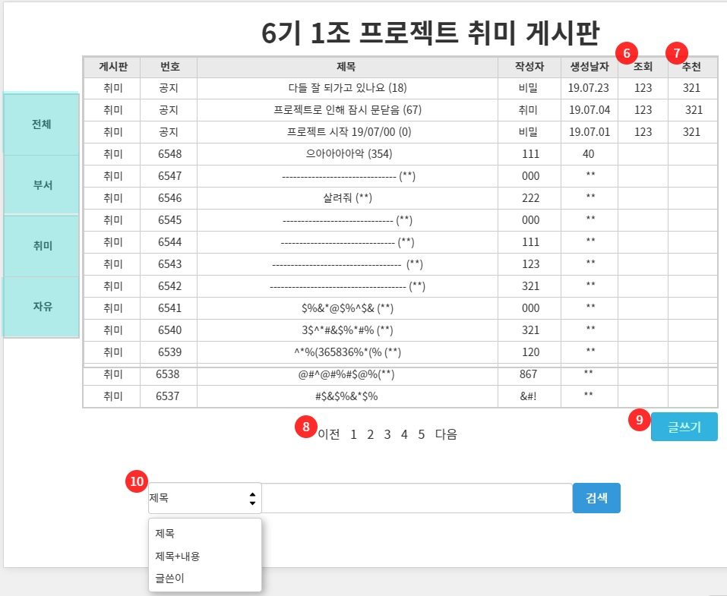
화면코드 | AM-NOB-MAI | 메인 > 게시판 메인(취미 게시판) | 담당자 | 차현진
파일명 | Board01/hobby.html
No. | CRUD | 기능설명
06 | CU | 대제목을 클릭시 조회수가 1개씩 증가됨
07 | R | 상세페이지에서 추천에 따라 증가됨
08 | - | 클릭 시 정렬된 해당 페이지로 이동
09 | - | 클릭 시 작성게시판으로 이동
10 | - | 제목,제목+내용,작성자 등의 세부 검색조건에 따른 검색

Slide 53

화면코드 | AM-NOB-MAI | 메인 > 게시판 메인(자유 게시판) | 담당자 | 차현진
파일명 | Board01/free.html
No. | CRUD | 기능설명
01 | R | 좌측 “전체,부서,취미,자유”를 클릭시 해당 게시판으로 이동
02 | R | 대제목 클릭시 상세페이지로 이동
03 | R | 글쓰기에서 작성시 -게시판 열에서 전체,부서,취미,자유중 지정한 게시판으로 지정되며 현재 아이디의 닉네임 (작성자) 도 같이저장된다
04 | CR | -번호 글쓰기 작성순번으로 번호가 지정됨 (관리자는 공지로 최상단 지정할수 있음)
05 | R | -생성날짜 인터넷 시간을 중심으로 생성날짜가 지정됨

Slide 54

화면코드 | AM-NOB-MAI | 메인 > 게시판 메인(자유 게시판) | 담당자 | 차현진
파일명 | Board01/free.html
No. | CRUD | 기능설명
06 | CU | 대제목을 클릭시 조회수가 1개씩 증가됨
07 | R | 상세페이지에서 추천에 따라 증가됨
08 | - | 클릭 시 정렬된 해당 페이지로 이동
09 | - | 클릭 시 작성게시판으로 이동
10 | - | 제목,제목+내용,작성자 등의 세부 검색조건에 따른 검색

Slide 55

화면코드 | AM-NOB-MAI-WRI | 메인 > 게시판 메인 > 글쓰기 | 담당자 | 차현진
파일명 | Board01/write.html
No. | CRUD | 기능설명
01 | - | 게시판페이지 부서,취미,자유중에 지정
02 | - | 공지로 지정시 게시판에서 게시 번호 상관없이 최상단으로 위치
03 | - | 게시판 화면에 보여질 제목 지정
04 | C | 첨부파일 형식에 따른 첨부
05 | - | 내용을 입력시 상세페이지에 보여짐
06 | - | 돌아가기버튼 클릭시 경고창이 나오며 확인시 게시판페이지로 이동 취소시 현재 페이지 유지
07 | C | 임시저장시 해당 아이디의 DB로 저장된 후에 다시 글쓰기 버튼을 눌렀을때 기록한 글이 자동으로 작성됨
08 | C | 작성하기버튼을 클릭하면 현재 입력한 모든게 db로 저장된후 게시판 페이지에 형식에 맞게 저장됨

Slide 56

화면코드 | AM-NOB-MAI-DET | 메인 > 게시판 메인 > 게시판상세페이지 | 담당자 | 차현진
파일명 | Board01/details.html
No. | CRUD | 기능설명
01 | R | DB로부터 작성한 제목을 읽어옴
02 | RU | 대제목 아래에는 작성자,댓글, 조회수,추천수 ,생성시간순으로 표시
03 | R | 이전글,다음글 클릭시 게시판 게시글의 바로 전,후의 게시판으로 이동
04 | R | 수정하기 클릭시 현재 저장되어 있는 게시글을 글쓰기 게시판으로 이동 (관리자는 수정 불가)
05 | R | 목록으로 를 클릭시 전체게시판으로 이동
06 | R | 작성자의 상세글을 작성한 내용을 표시

Slide 57

화면코드 | AM-NOB-MAI-DET | 메인 > 게시판 메인 > 게시판상세페이지 | 담당자 | 차현진
파일명 | Board01/details.html
No. | CRUD | 기능설명
07 | U | 추천을 누르면 상세페이지에서 갱신됨 한번더 누르면 추천 취소
08 | D | 삭제 버튼 클릭시 확인버튼이 나옴
09 | CR | 댓글 입력하면 댓글이 등록이되며 작성자 이름과 올린시각과 내용이작성
10 | U | 댓글의 추천수를 클릭시 그 댓글에 대한 추천수가 증가됨(아이디당 1번) 한번더 클릭시 추천취소
11 | - | 관리자와 작성자에 한해서 댓글삭제
12 | RU | 댓글 수정 클릭시 댓글 수정

